Slide 1
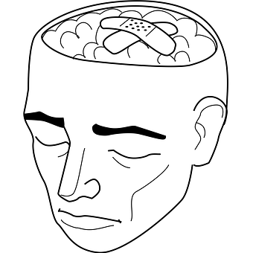
Thème 11: LA santé mentale Lectures de la semaine
Saviez-vous qu’au Québec environ une personne sur cinq présenterait un trouble de santé mentale ?
Pour approfondir vos connaissances sur cette spécialité, et mieux définir les changements qui peuvent affecter la pensée, l'humeur ou le comportement d'une personne causant de la détresse ou de la souffrance nous vous invitons à consulter les outils du CISSS de Laval et les articles offerts par l’OIIQ aux pages suivantes.

Slide 2
Approche en santé mentale

Slide 3
Évaluation de la condition mentale
Article à lire:
Évaluation de la condition physique de la clientèle en santé mentale : https://www.oiiq.org/w/perspective-infirmiere-vol-15-no-3-2018-3.pdf#page=28/cce7bc53-ed3e-88c5-ed29-5874364bb2fe
Aides mémoires :
* Guide d’évaluation: https://aqiism.org/wp-content/uploads/Outil-clinique-Guide-d%E2%80%99%C3%A9valuation-de-la-condition-physique-et-mentale-.pdf
* Examen mentale: https://aqiism.org/wp-content/uploads/2018/11/Examen-mental-Pr%C3%A9vention-suicide-AQIISM.pdf

Slide 4
Évaluation de la condition mentale

Slide 5
Aspects légaux en santé mentale
* Consentement aux soins et consentement substitué : comment s’y retrouver? https://www.oiiq.org/documents/20147/1516102/perspective-infirmiere-vol-15-no-4-2018-2.pdf#page=62
* Les gardes en établissement : balisées pour respecter les principes fondamentaux de la liberté: https://www.oiiq.org/w/perspective-infirmiere-vol-15-no-3-2018-3.pdf#page=38/2bcc2b26-437f-8eaf-0fbd-35e23678a2ba
* Porotocole de garde en établissement:
https://publications.msss.gouv.qc.ca/msss/fichiers/2019/19-914-37W.pdf

Slide 6
Gestion des risques en santé mentale
Risque de violence:
* Guides de prévention et gestion des comportements violents au CISSS-LAVAL:
http://cissslaval.intranet.reg13.rtss.qc.ca/fileadmin/intranet/cisss_laval/Carrefour_clinique/Pratiques_professionnelles/Pratiques_risques_transversal/GuideReference_PGCV_oct2018.pdf
http://cissslaval.intranet.reg13.rtss.qc.ca/fileadmin/intranet/cisss_laval/Carrefour_clinique/Pratiques_professionnelles/Pratiques_risques_transversal/GUIDE_PGCV_communaute_8jan2019_01.pdf
* RPP-code blanc:
http://cissslaval.intranet.reg13.rtss.qc.ca/mon-cisss/reglements-politiques-et-procedures-rpp/cisss-de-laval/?q=code+blanc&id=2112&L=0
* RPP-Fouille et inspection sécuritaire:
http://cissslaval.intranet.reg13.rtss.qc.ca/mon-cisss/reglements-politiques-et-procedures-rpp/cisss-de-laval/?q=fouille&id=2112&L=0
* Mesures de contrôle:
http://bibliotheques.cissslaval.ca/ListRecord.htm?list=folder&folder=253

Slide 7
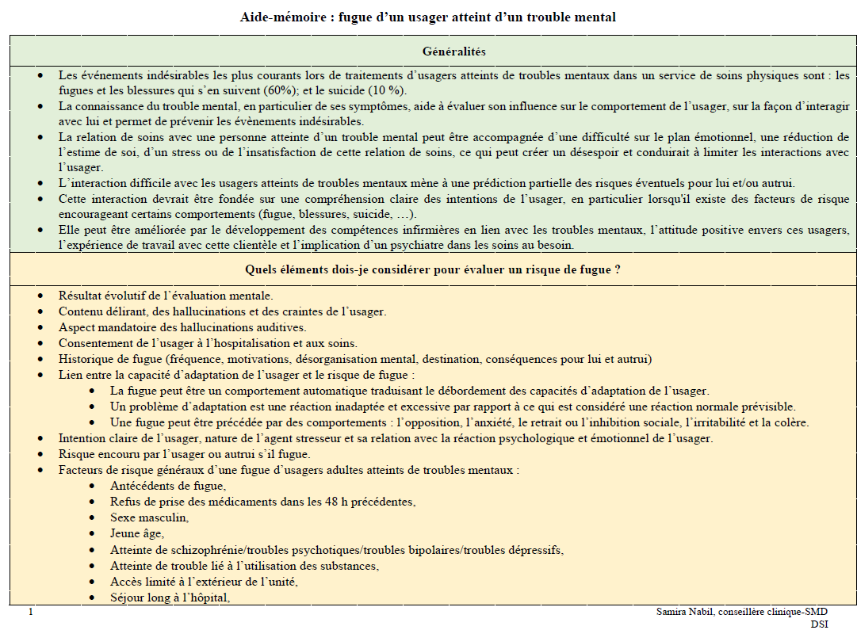
Gestion des risques en santé mentale
Risque
de fugue :

Slide 8
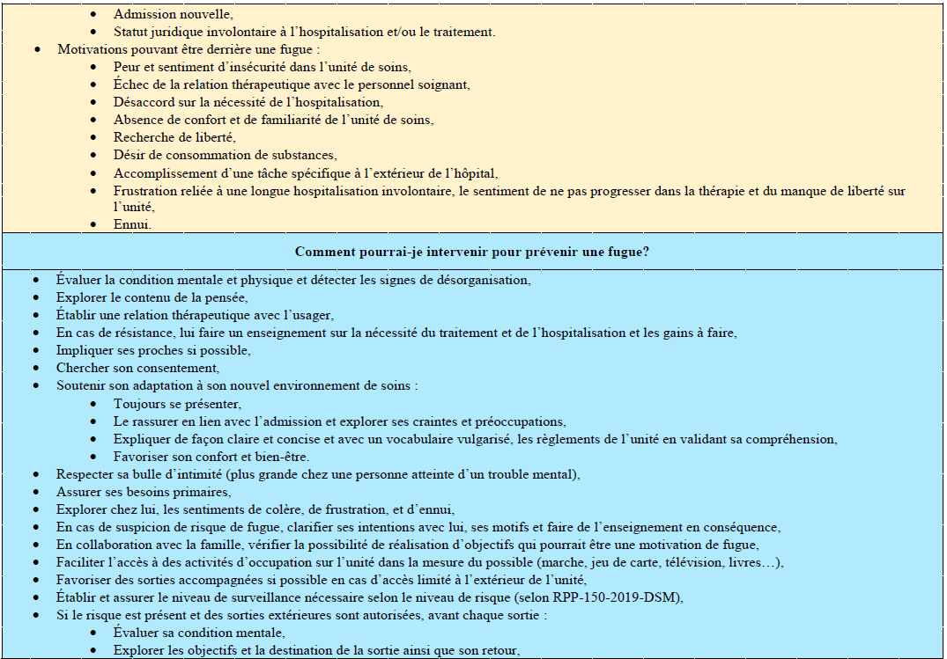
Gestion des risques en santé mentale
Risque
de fugue :

Slide 9
Gestion des risques en santé mentale
Risque
de fugue :

Slide 10
Gestion des risques en santé mentale
Risque de suicide :

Slide 11
Gestion des risques en santé mentale
Risque de suicide :

Slide 12
Articles à lire
Le syndrome malin des neuroleptiques : https://www.oiiq.org/reaction-grave-secondaire-a-la-prise-d-antipsychotiques-ou-d-autres-medicaments-dopaminergiques-le-syndrome-malin-des-neuroleptiques
Mesures de contrôle en santé mentale: https://www.oiiq.org/w/perspective-infirmiere/PI-vol17-no-5.pdf#page=44 ***
Syndrome malin des neuroleptiques https://www.oiiq.org/documents/20147/8153133/Revue-PI-vol-16-no5-complet-LR.pdf#page=56
sur le site de l’OIIQ

Slide 13
TESTEZ VOS CONNAISSANCES!
QUIZ
Voici le lien du Quiz « Psychiatrie » afin de tester vos connaissances sur le sujet :
https://forms.office.com/r/exxtFWKkzZ

